Slide 1

Normalización en una base de datos

Slide 2
Las bases de datos relacionales se normalizan para:
Evitar la redundancia de los datos.
Evitar problemas de actualización de los datos en las tablas.
Proteger la integridad de los datos.
Cada tabla debe tener su nombre único.
No puede haber dos filas iguales. No se permiten los duplicados.
Todos los datos en una columna deben ser del mismo tipo.

Slide 3

DEPENDENDENCIA FUNCIONAL
Conexión entre uno o más atributos.
Por ejemplo si se conoce el valor de FechaDeNacimiento podemos conocer el valor de Edad.
FechaDeNacimiento Edad

Slide 4
PROPIEDADES DE LA DEPENDENCIA FUNCIONAL
Dependencia funcional Reflexiva
Si "x" está incluido en "x" entonces x x
parte de cualquier atributo o conjunto de atributos siempre puede deducirse él mismo
Dependencia funcional Aumentativa
X Y entonces XZ YZ
DNI nombre
DNI, dirección nombre, dirección
Si con el DNI se determina el nombre de una persona, entonces con el DNI más la dirección también se determina el nombre o su dirección.

Slide 5
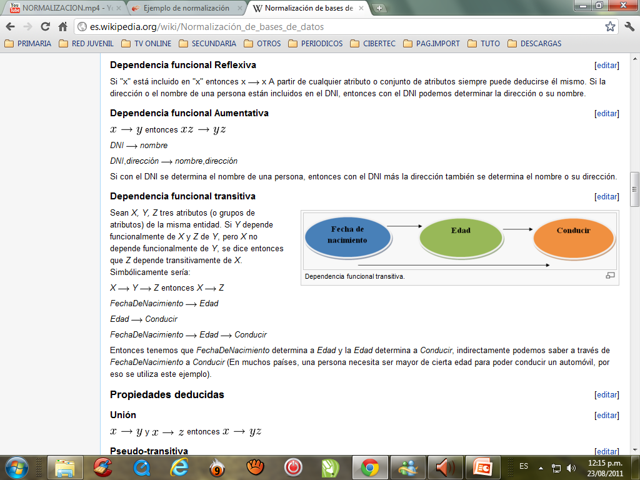
Dependencia funcional transitiva
Sean X, Y, Z tres atributos
X Y Z entonces X Z
FechaDeNacimiento Edad
Edad Conducir
FechaDeNacimiento Edad Conducir

Slide 6
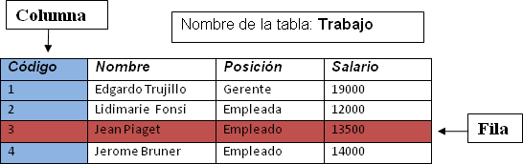
Terminología relacional equivalente
Normalización
Relación = tabla o archivo
Registro = registro, fila , renglón o tupla
Atributo = columna o campo
Clave = llave o código de identificación
Clave Candidata = superclave mínima
Clave Primaria = clave candidata elegida
Clave Ajena (o foránea) = clave externa o clave foránea
Clave Alternativa = clave secundaria
Dependencia Multivaluada = dependencia multivalor
RDBMS = Del inglés Relational Data Base Manager System que significa, Sistema Gestor de Bases de Datos Relacionales.
1FN = Significa, Primera Forma Normal o 1NF del inglés First Normal Form

Slide 7
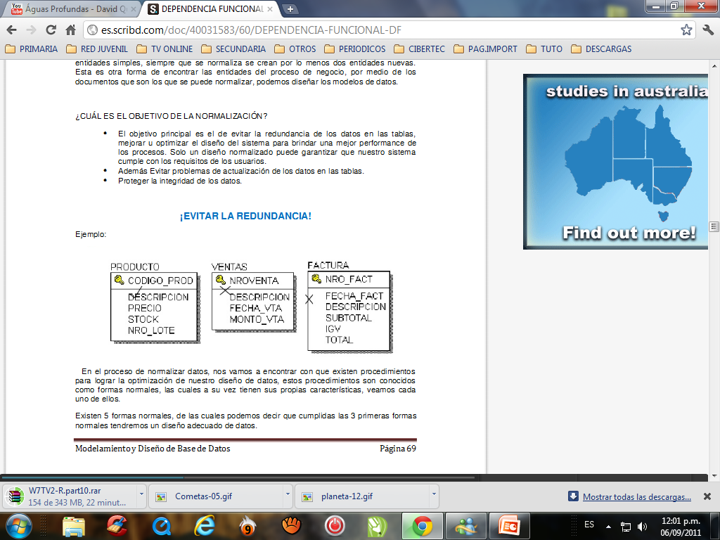

Slide 8
PRIMERA FORMA NORMAL – 1FN
Una tabla está en Primera Forma Normal si:
Todos los atributos son atómicos. Un atributo es atómico si los elementos del dominio son indivisibles, mínimos.
La tabla contiene una clave primaria única.
La clave primaria no contiene atributos nulos.
No debe existir variación en el número de columnas.
Los Campos no clave deben identificarse por la clave (Dependencia Funcional)
Debe Existir una independencia del orden tanto de las filas como de las columnas, es decir, si los datos cambian de orden no deben cambiar sus significados
Una tabla no puede tener múltiples valores en cada columna. Los datos son atómicos. (Si a cada valor de X le pertenece un valor de Y y viceversa)
Esta forma normal elimina los valores repetidos dentro de una BD

Slide 9
PRIMERA FORMA NORMAL
Valores atómicos
Identificar los grupos repetitivos y no repetitivos (GR, GNR).
Remover los GR y crear una nueva entidad con ellos.
Llevar la clave a la nueva entidad.

Slide 10
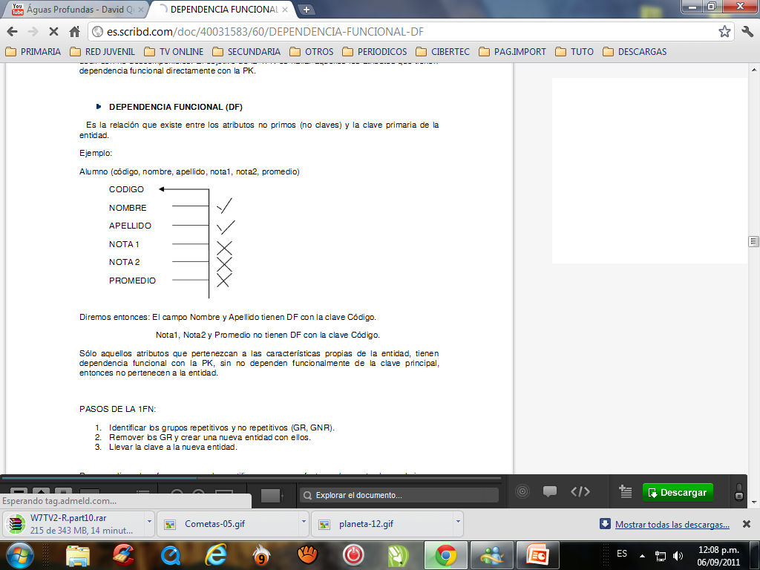
DEPENDENCIA FUNCIONAL

Slide 11
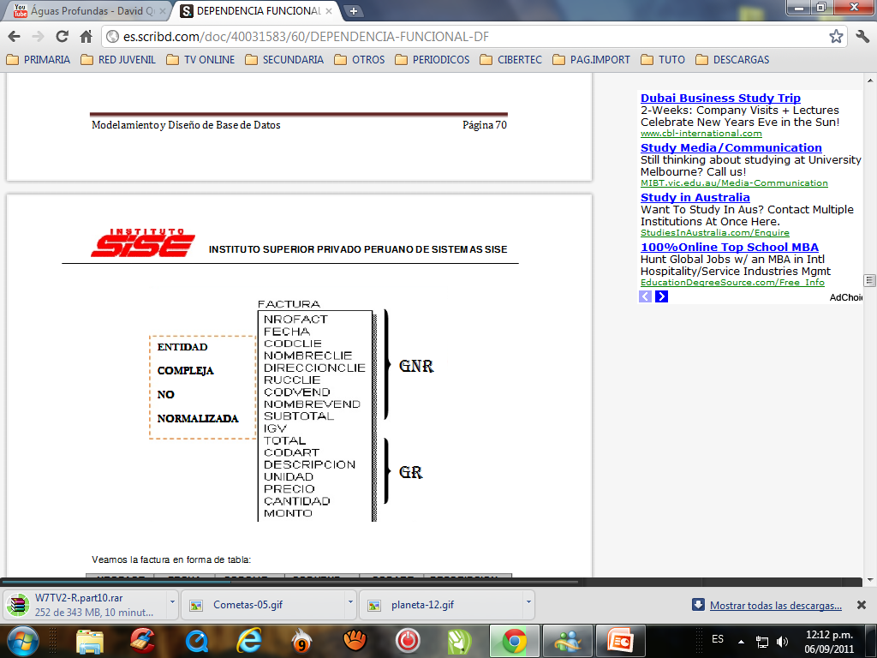

Slide 12
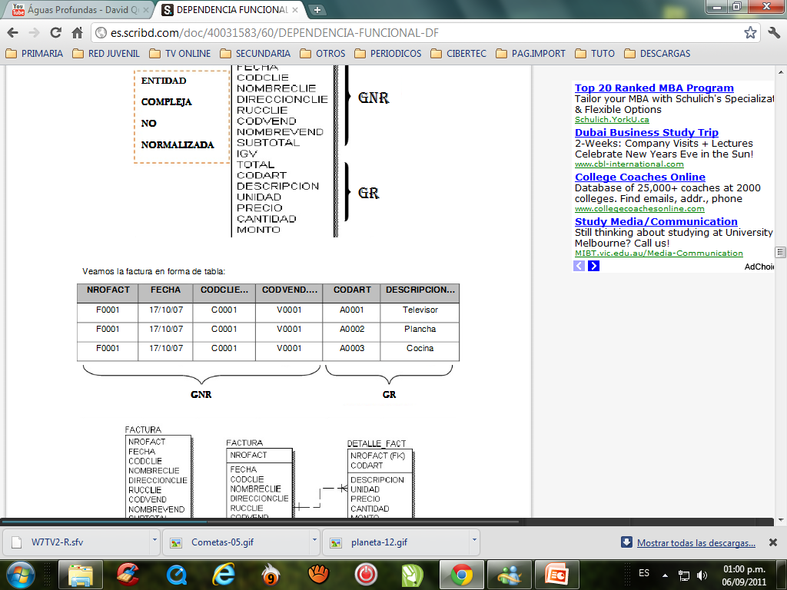
Veamos la factura en forma de tabla

Slide 13
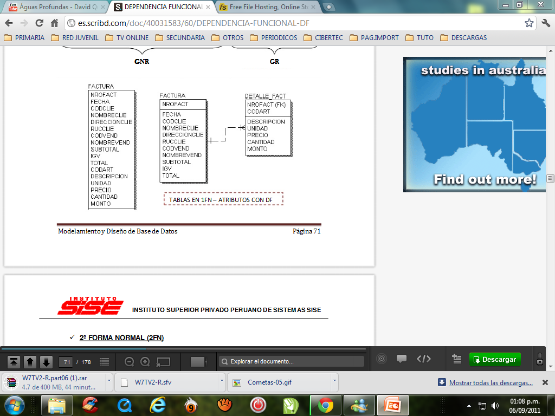

Slide 14
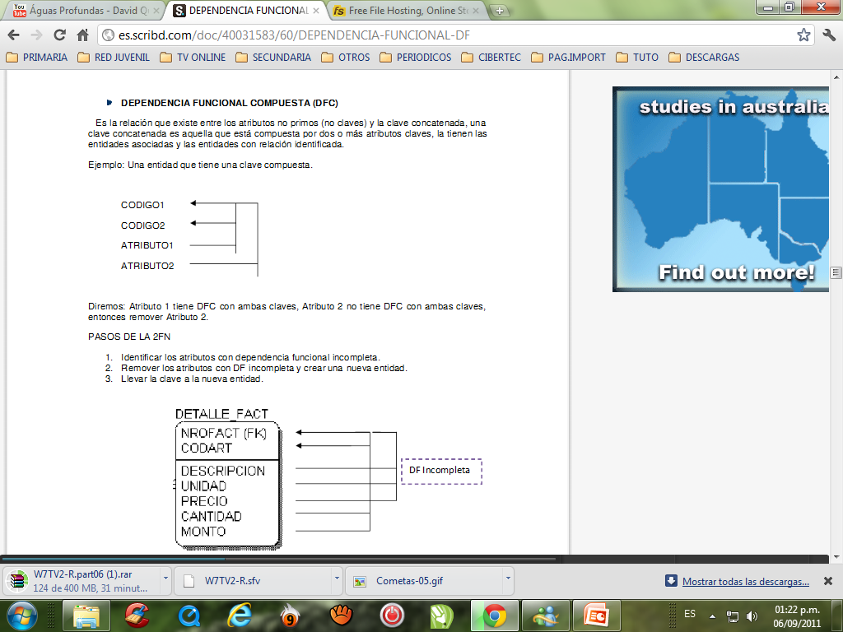
2 FORMA NORMAL

Slide 15
PASOS DE LA 2FN
1. Identificar los atributos con dependencia funcional incompleta.
2. Remover los atributos con DF incompleta y crear una nueva entidad.
3. Llevar la clave a la nueva entidad.

Slide 16
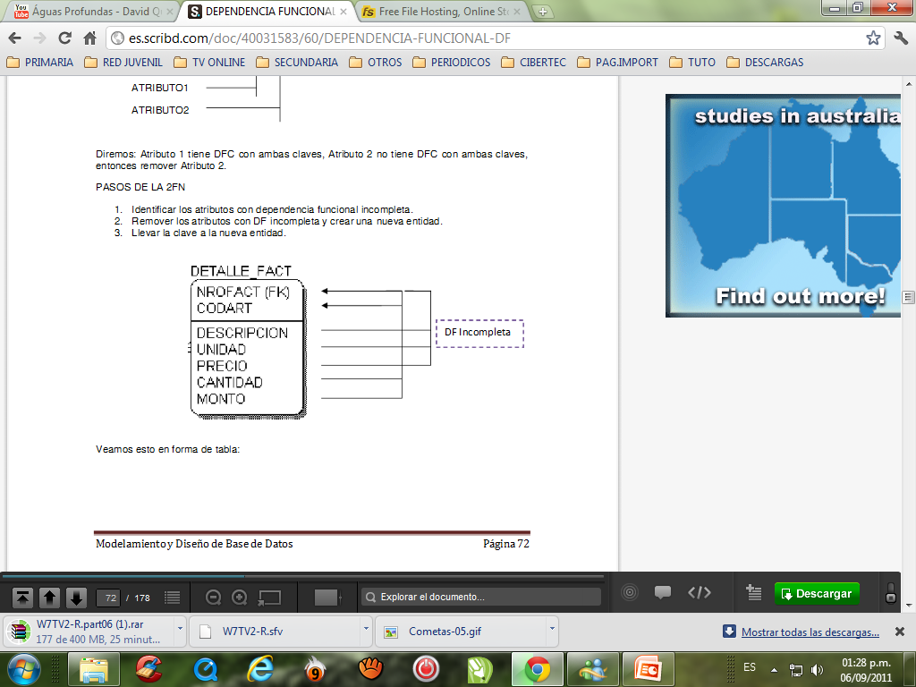
NO PERTENECEN A:

Slide 17
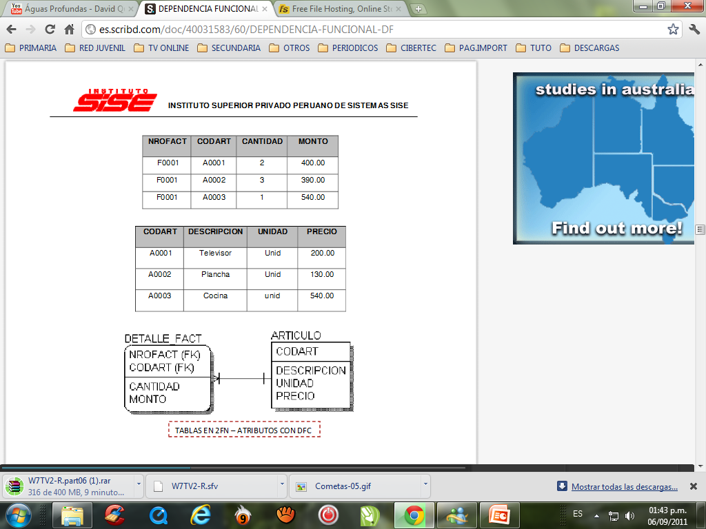

Slide 18
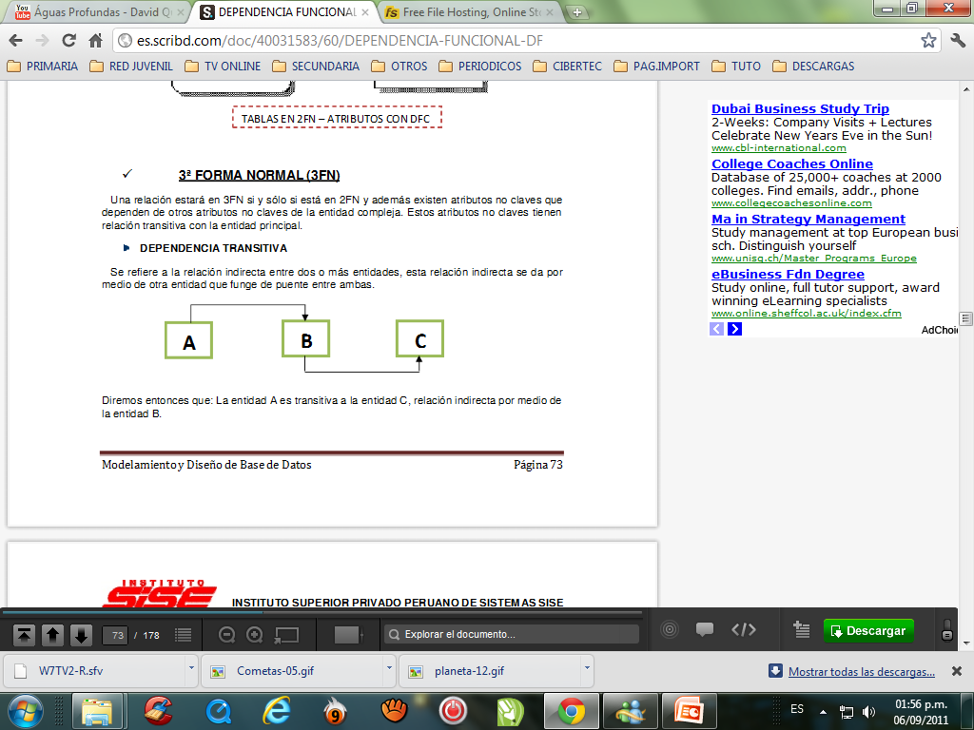

Slide 19
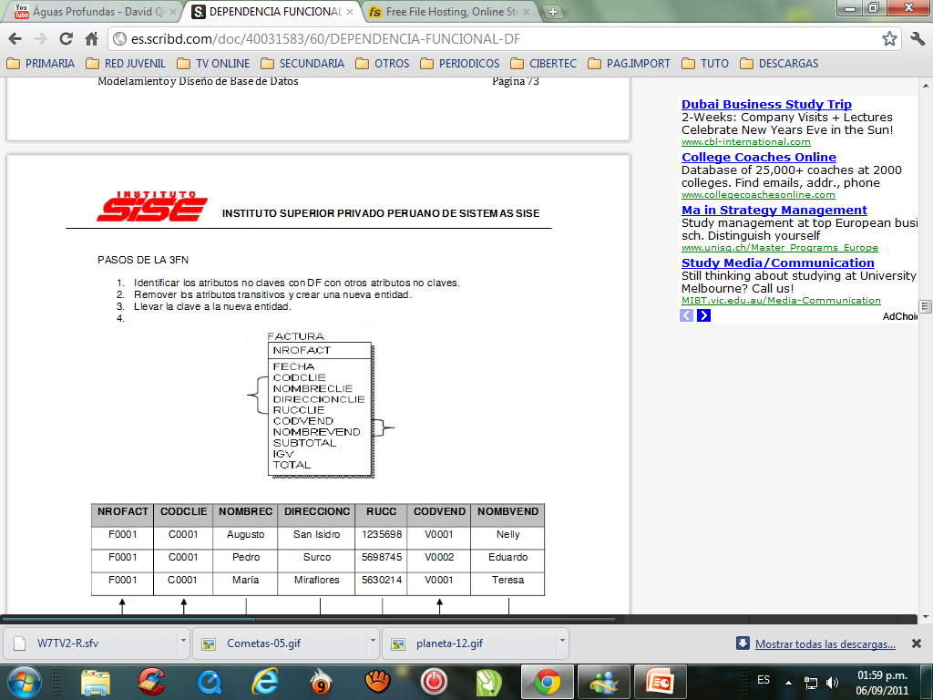

Slide 20
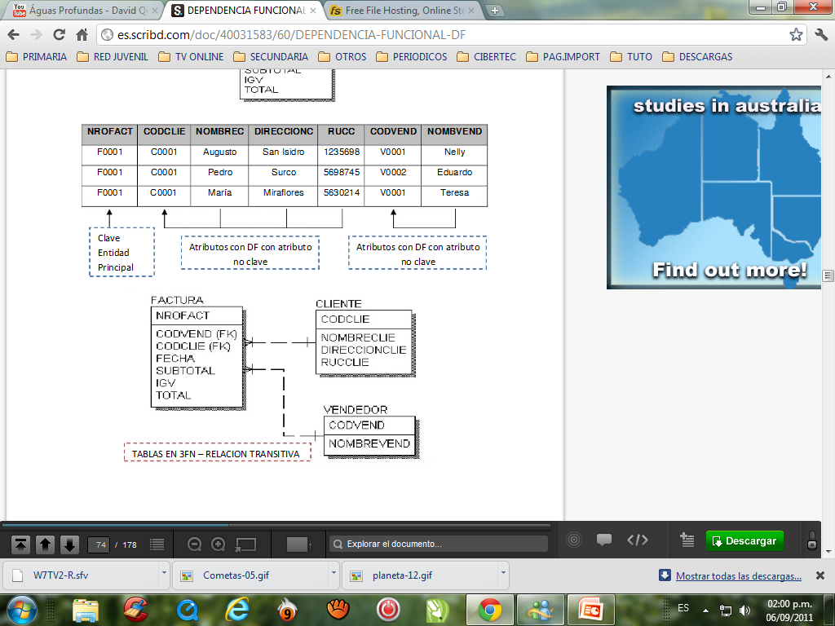

Slide 21
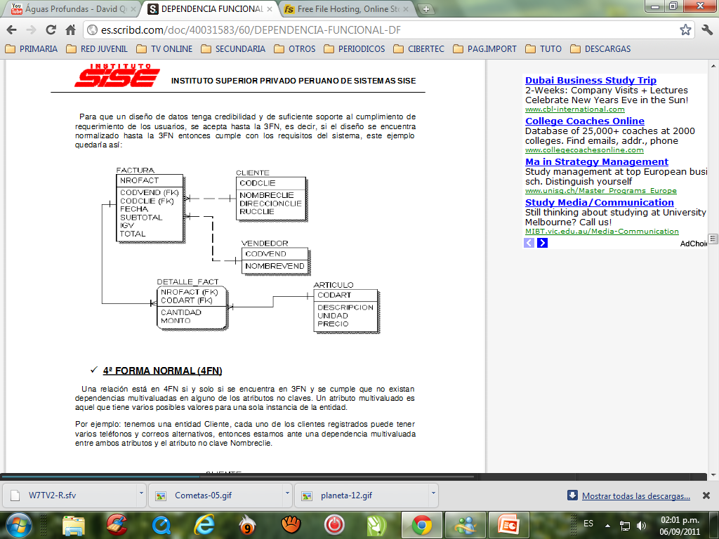
DISEÑO FINAL

Slide 22
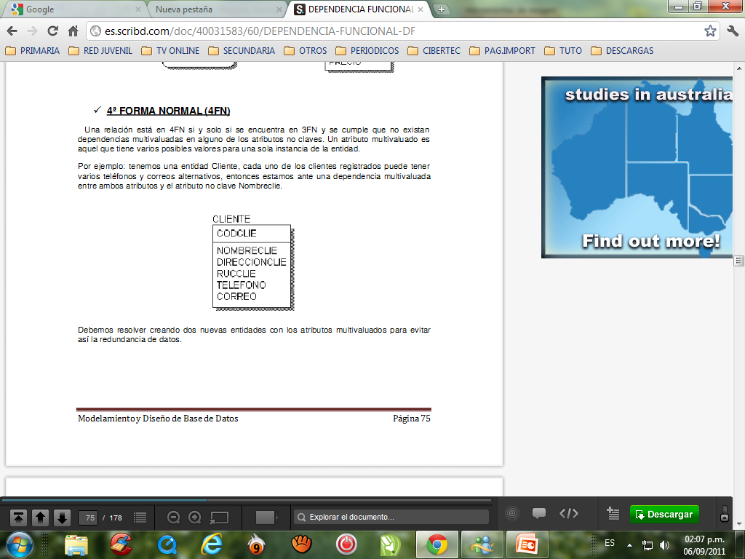
CUARTA FORMA NORMAL

Slide 23
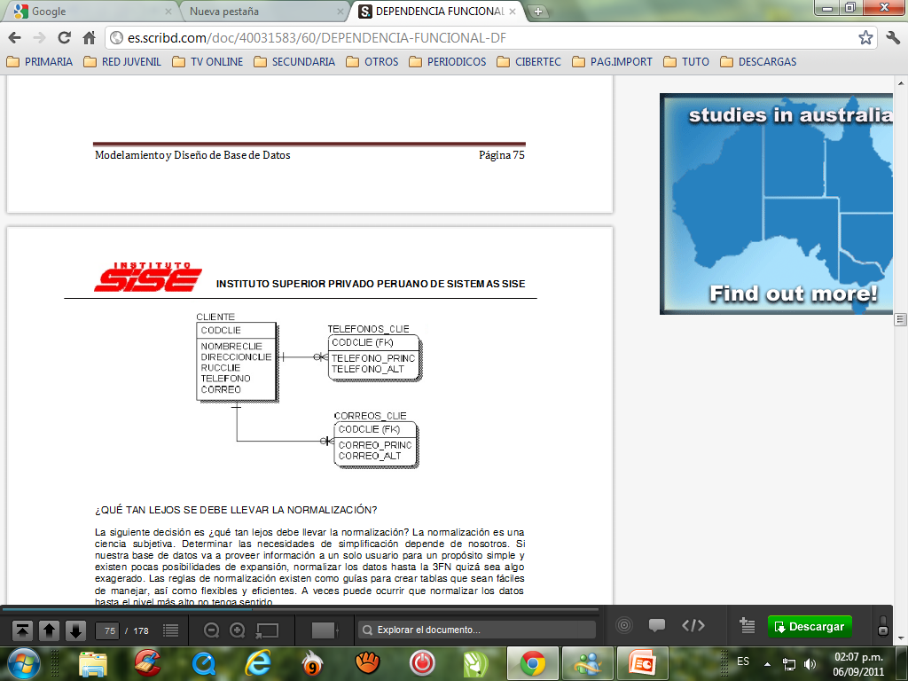

Slide 24
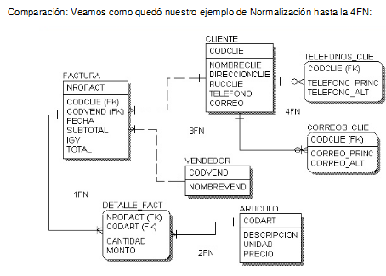

Slide 25
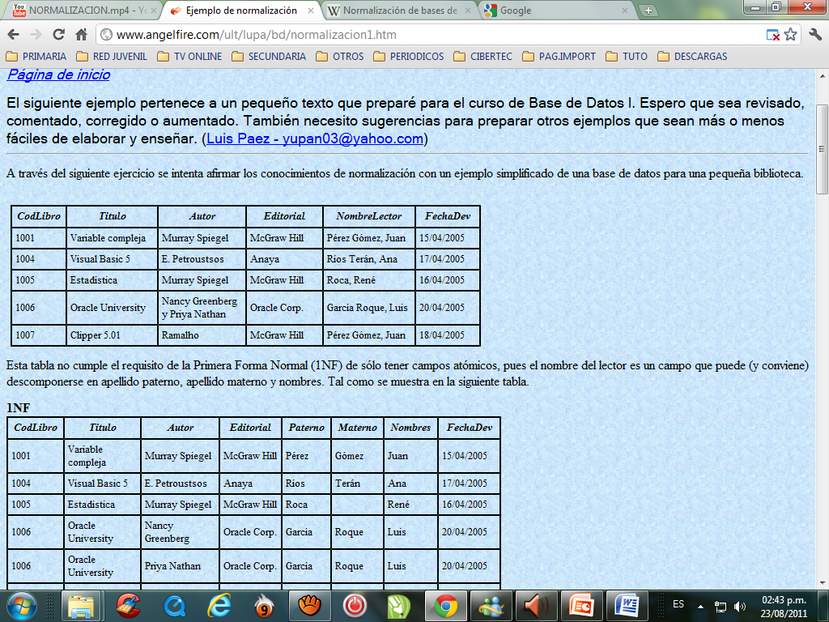

Slide 26
EJEMPLO DE NORMALIZACION

Slide 27
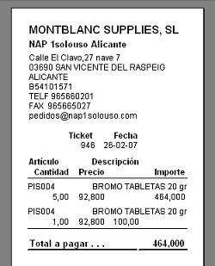
No considerar los datos por Defecto

Slide 28
TICKET
N°_TICKET
FECHA_TIC
COD_ART
DESCRIPCION
CANTIDAD
PRECIO
IMPORTE
TOTAL

Slide 29
TICKET
N°_TICKET
FECHA_TIC
DETALLE TICKET
COD_ART
N°_TICKET
DESCRIPCION
CANTIDAD
PRECIO
IMPORTE
TOTAL
PRIMERA FORMA NORMAL

Slide 30
TICKET
DETALLE TICKET
N°_TICKET
FECHA_TIC
TOTAL
N°_TICKET
COD_ART
IMPORTE
ARTICULOS
COD_ART
DESCRIPCION
CANTIDAD
PRECIO

